Slide 1
인공지능의 이해
김성훈

Slide 2
순서
지능의 이해
인공지능의 이해
인공지능과 지능에이전트
과제

Slide 3
지능의 이해

Slide 4
지능?
새로운 상황에서 그 의미를
이해하고, 합리적인 처리와
해결 방법을 알아내는 지적 능력
Notes:
인공지능을 간단히 정의한다면 인간의 지능을 흉내 낸 것이라고 할 수 있습니다.
그러므로 우린 먼저 인간의 지능이란 무엇인지부터 알아야 합니다.
지능을 사전에서 찾아보면 다음과 같이 설명합니다.
지능이란 새로운 상황에서 그 의미를 이해하고, 합리적인 처리와 해결 방법을 알아내는 지적 능력이라고 정의합니다.
즉, 지능은 주변 상황을 이해하고 문제해결을 할 수 있는 능력이라고 할 수 있습니다.

Slide 5
지능을 통해 상황 판단과
의사 결정을 함
인식
학습
예측
추론
문제 해결
(탐색)
Notes:
인간은 지능을 가지고 새로운 대상이나 상황에 따라 적절히 문제를 해결하게 되는데
이때 이용되는 지능에는 인식, 학습, 예측, 추론, 문제해결 등의 세부 지능이 있습니다.
우리는 주변에 사물이 있다는 것을 인식하고 새로운 것을 학습을 통해 배우고 미래를 예측하고 ,
기존의 정보를 조합해 새로운 것을 추론하고 문제를 해결할 방법을 탐색합니다.

Slide 6
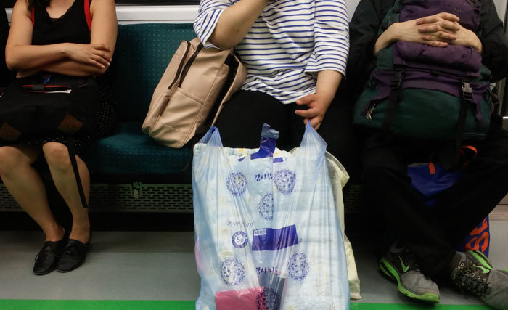
생활 속 사례로 알아보는 지능
[그림] 지하철 풍경 예시 (출처)
Notes:
인간이 인식, 학습, 예측, 추론, 문제해결 또는 탐색이란 세부 지능을 어떻게 활용해서 문제를 해결하는 것인지 생활 속 사례를 통해 알아 보겠습니다.
주말 오후 지하철을 타고 가는 상황을 가정해 보겠습니다. 건너편에 할머니 한분이 앉아 계시는데 여러가지 보따리 짐들이 잔뜩 있습니다.
이때 우리의 머릿속에는 여러가지 생각이 들수 있는데요. 그것을 하나씩 나열해 봅시다.

Slide 7
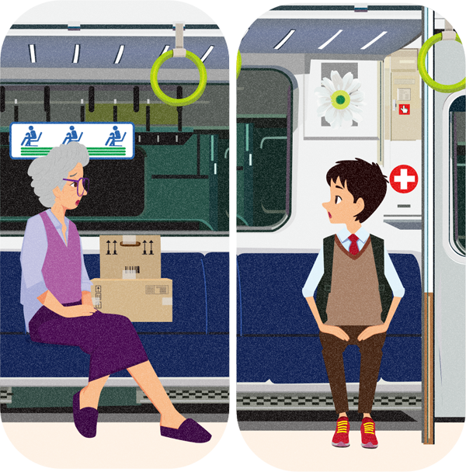
인간의 지능적 행위
할머니 짐이 엄청 많네.
Notes:
할머니가 짐이 많으시네 짐수레를 보니 각종 나물과 채소들이 손질되어 있고, 그것을 작게 포장해두셨어.
짐을 정리하고 주위를 두리번 거리시는 것을 보니 곧 내리실 적인가봐.

Slide 8
인간의 지능적 행위
최근 짐 많은 어르신들이 OO역에 많이 내리시던데…
Notes:
다음 역은 00역인데, 최근에 짐 많은 어르신들이 00역의 시장에 내리시는 것을 본 것이 기억나

Slide 9
인간의 지능적 행위
앞에 할머니도 그 역에서 내리실 것 같네.
Notes:
할머니도 00역의 시장에 물건을 팔기 위해 가실거 같아

Slide 10
인간의 지능적 행위
저 무거운 짐을 혼자 들고 내리시기는 힘들 것 같아.
Notes:
그런데 저 무거운 짐을 혼자 들고 내리시기는 힘드실 것 같아.
나도 00역에서 내릴 것이니 할머니를 도와 드려야겠다

Slide 11
인간의 지능적 행위
그런데 00역 시장을 가는 길은 공사 중이니 다른 길로 모셔야겠다.
Notes:
그런데 안내 방송에서 1번 출구가 공사중이니 다른 길로 가라고 안내를 하고 있어.
1번 출구 쪽이 00역 시장으로 가는 가장 빠른 길이지만, 공사 중이니 그 다음으로 가까운 4번 출구 방향 쪽으로 모셔야겠다.

Slide 12
“할머니의 짐수레를 보니 각종 나물과 채소들이 손질되어 있는 것을 보았다. 최근에 짐 많은 어르신들이 00역의 시장에 내리시는 것을 자주 경험했다. 그러니 할머니도 00역의 시장에 물건을 팔기 위해 갈 것이다. 나도 00역에서 내릴 것이니 할머니를 도와 드려야겠다. 그런데 00역 시장으로 가는 1번 출구 쪽이 공사 중이라 그 다음으로 가까운 4번 출구 방향 쪽으로 모셔야겠다.”
인식
학습
문제 해결
(탐색)
추론
예측
Notes:
예시로 든 생각을 모아서 나열해 보면 다음과 같습니다.
할머니의 짐수레를 인식하였고,
할머니가 00역의 시장에 내릴 거라는 예측/추론을 경험을 통해 학습하였습니다.
그리고 목적지로 향하는 길을 탐색했습니다.
이처럼 우리는 일상 속에서 주변 상황을 이해하고, 다양한 문제 상황을 해결할 때 지능을 활용하고 있습니다.

Slide 13
지능을 통해 상황 판단과
의사 결정을 함
인식
학습
예측
추론
문제 해결
(탐색)
생성
Notes:
인간은 지능을 가지고 새로운 대상이나 상황에 따라 적절히 문제를 해결하게 되는데
이때 이용되는 지능에는 인식, 학습, 예측, 추론, 문제해결 등의 세부 지능이 있습니다.
우리는 주변에 사물이 있다는 것을 인식하고 새로운 것을 학습을 통해 배우고 미래를 예측하고 ,
기존의 정보를 조합해 새로운 것을 추론하고 문제를 해결할 방법을 탐색합니다.

Slide 14
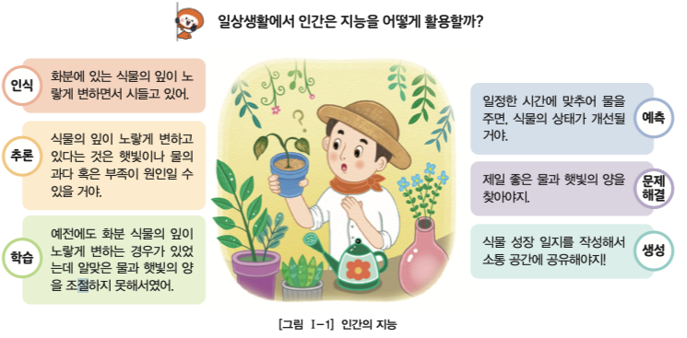

Slide 15
2. 인공지능의 이해

Slide 16
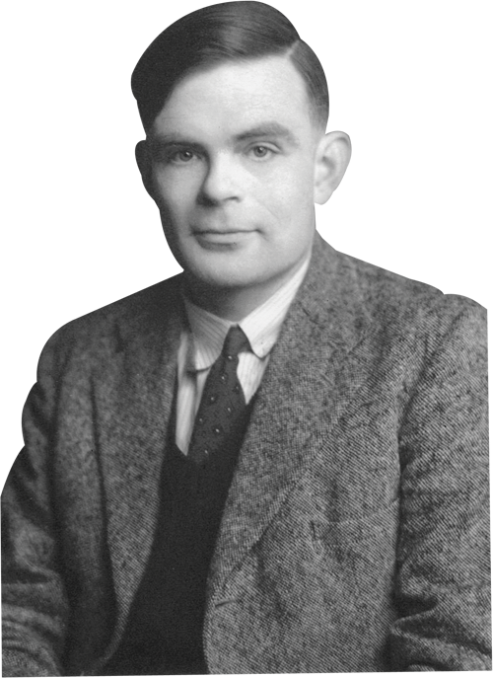
앨런 튜링
컴퓨터 과학과
인공지능의
아버지
출처: 위키피디아
Notes:
여기에는 필요하시다면 대본을 적어주세요!
여기 한 사람이 있습니다. 1912년 6월 23일에 영국에서 태어난 앨런 튜링은 이후 컴퓨터 과학과 인공지능의 아버지로 불리는 인물입니다.

Slide 17
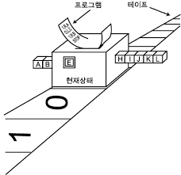
나는 1936년에 현대
컴퓨터의 이론적 바탕이
된 튜링 머신을
발표했어.
Notes:
여기에는 필요하시다면 대본을 적어주세요!
먼저, 컴퓨터 과학의 아버지라고 불리는 이유는 1936년에 현대 컴퓨터의 이론적 바탕이 된 튜링 머신을 발표하였다.
튜링 머신은 긴 테이프에 쓰여있는 여러 가지 기호들을 일정한 규칙인 프로그램에 따라 바꾸는 기계인데요.
상당히 간단해 보이는데 이런 과정을 통해 일반적인 컴퓨터의 알고리즘을 수행할 수 있으며 , 컴퓨터의 두뇌에 해당하는 CPU의 동작 과정을 보여주는 등 현대 컴퓨터의 이론적 바탕이 되었습니다.

Slide 18
컴퓨터가 인간의 지능을
흉내 낼 수 있을
것이라고 생각했지.
Notes:
여기에는 필요하시다면 대본을 적어주세요!
그리고 앨런튜링은 인공지능의 아버지라고도 불리는데요.
그이유는 컴퓨터가 인간의 지능을 흉내낼 수 있늘 것이라고 생각했고, 그것을 증명할 수 있는 한가지 사고 실험을 제안했습니다.

Slide 19
그래서 1950년에는
컴퓨터의 지능을
판단하는 튜링
테스트를 제안했어.
Notes:
여기에는 필요하시다면 대본을 적어주세요!
그것은 바로 튜링 테스트 라는 것입니다.
1950 년에는 앨런튜링은 컴퓨터의 지능을 판단하는 튜링 테스트를 제안하였습니다.

Slide 20
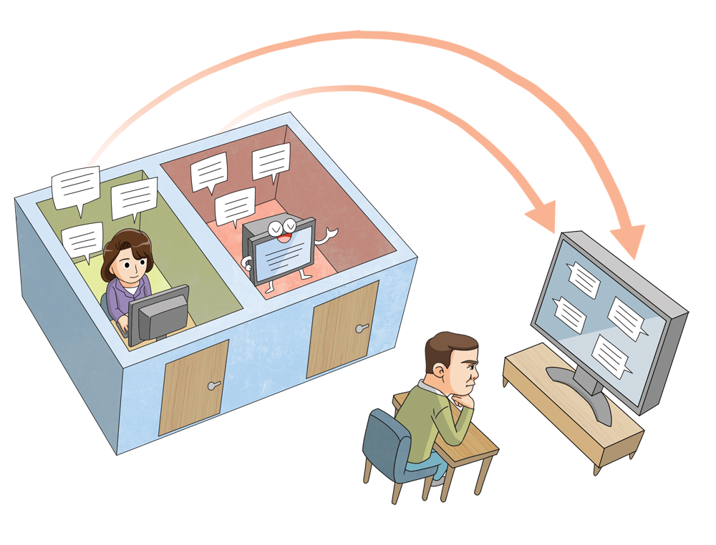
튜링 테스트에서는 인간이
컴퓨터와 대화를 나누었을 때 우리가
컴퓨터와 인간을 구분할 수 없으면
컴퓨터가 지능을 가진 것이라고 판단해.
Notes:
여기에는 필요하시다면 대본을 적어주세요!
튜링 테스트는 다음과 같이 진행됩니다.
질의자 하나와 응답자 둘을 준비, 응답자 중 하나는 컴퓨터이고 나머지는 인간. 질의자는 어느 쪽이 컴퓨터인지는 모릅니다.
응답은 키보드로만 이루어지고 이 테스트에서 질의자가 어느 쪽이 컴퓨터인지 판별할 수 없다면 컴퓨터는 시험을 통과합니다.
즉 컴퓨터가 인간처럼 대화를 할 수 있다면 그 컴퓨터는 인간처럼 사고할 수 있다고 본다는 것. 이건 가장 기본적인 튜링 테스트인데,
10명 중 2~3명을 인간이라고 믿게한 인공지능은 있었지만 현재까지 모든 인간이 인공지능이 아니라고 생각하게 한 인공지능은 없다고 합니다.
이처럼 튜링 테스트에서는 인간이 컴퓨터와 대화를 나누었을 때 우리가 컴퓨터와 인간을 구분할 수 없으면 컴퓨터가 지능을 가진 것이라고 판단합니다.
그렇다면 앨런튜링이 인공지능이란 말을 처음으로 만들었을까요?
그것은 아닙니다. 컴퓨터도 지능을 자질수 있는 생각하는 기계라고 표현하고 그것을 판단할 수 있는
튜링테스트란 방법을 제안했지 인공지능이란 용어를 만든 것은 압니다.

Slide 21
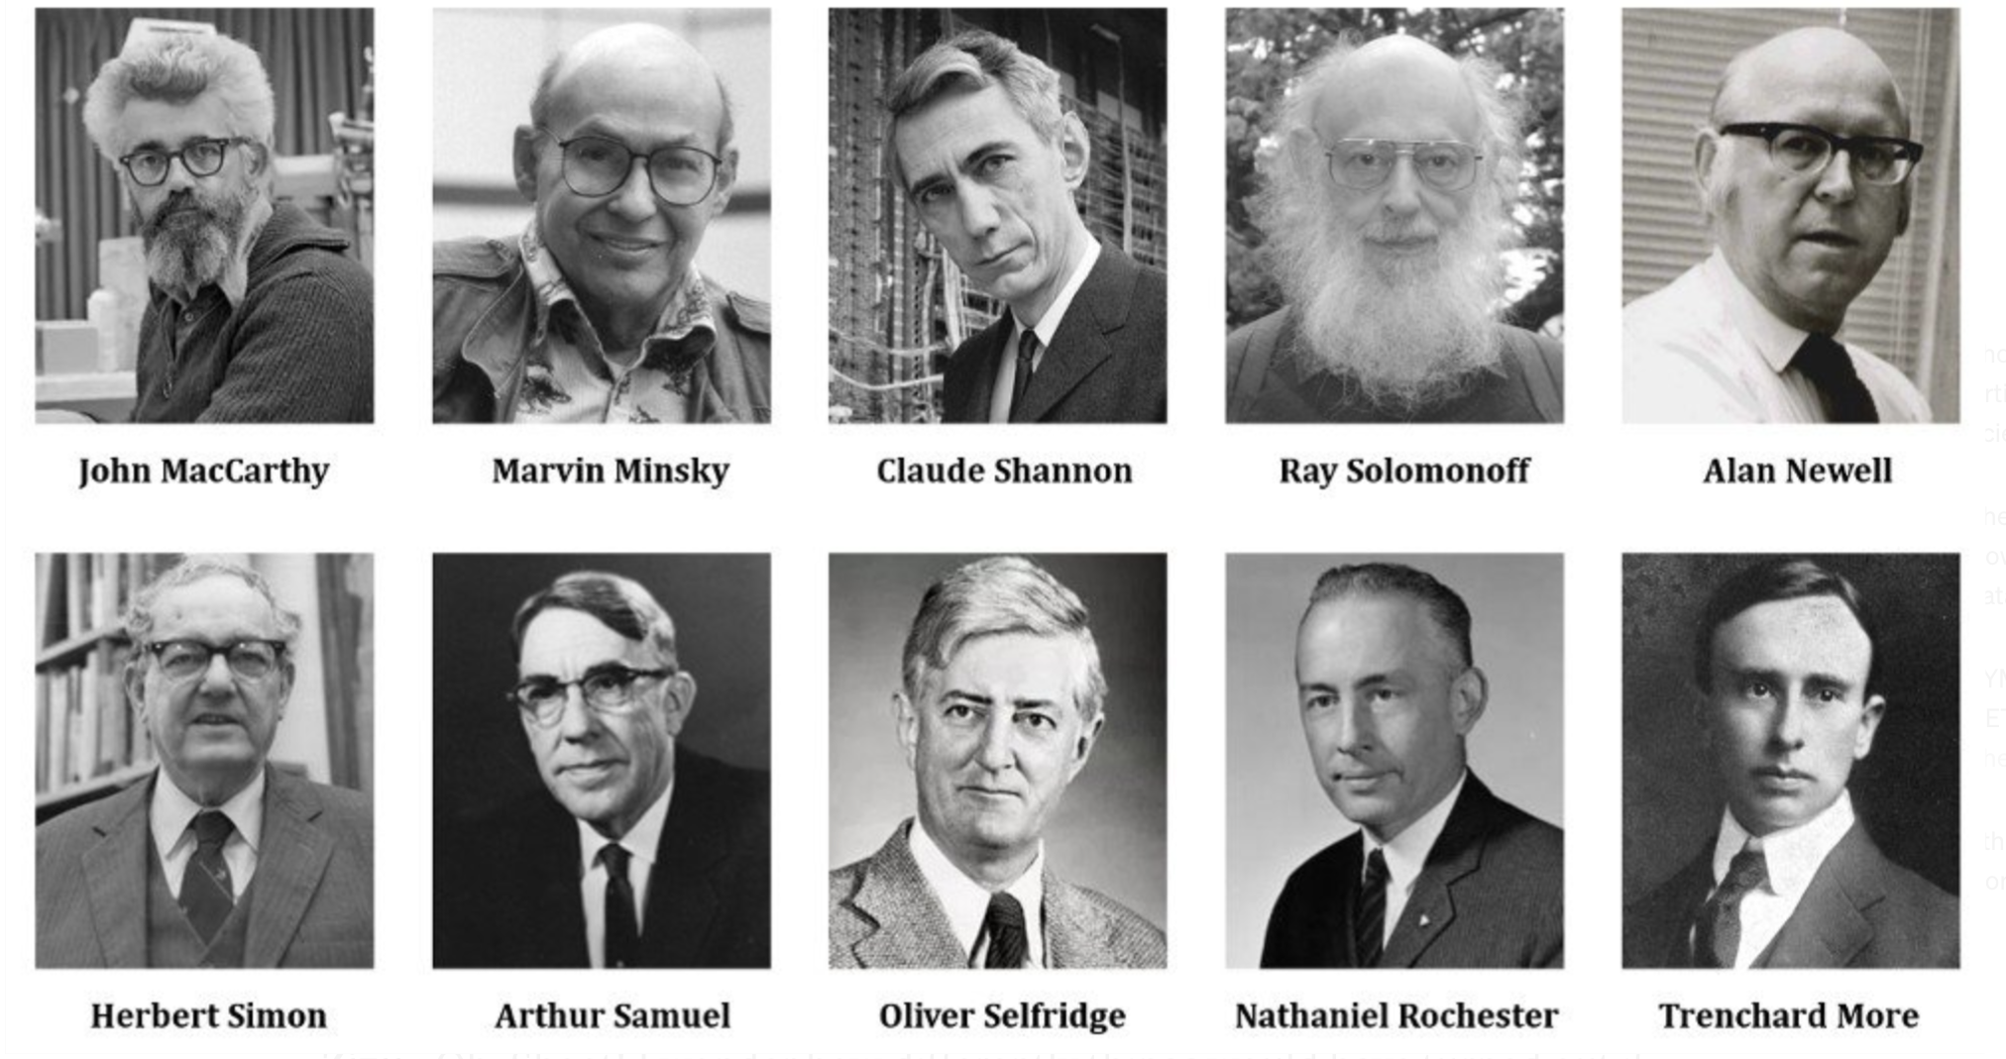
"우리는 1956년 여름 뉴햄프셔 하노버에 있는 다트머스 대학에서 두 달 동안 10명의 과학자가 인공지능 연구를 수행할 것을 제안한다"
[그림] 다트머스 포럼 참석자 (출처)
Notes:
출처: https://medium.com/rla-academy/dartmouth-workshop-the-birthplace-of-ai-34c533afe992
http://www.aitimes.com/news/articleView.html?idxno=119328
인공지능이란 용어가 사용된 최초의 이벤트는 1956년 여름 미국의 다트머스란 대학에서 열린 작은 워크숍을 알리는 서신이었습니다.
여기에 참여한 인물은 당시 다트머스 대학의 부교수였던 존 맥카시를 중심으로 마빈 민스키, 클로드 세년 등 이후 컴퓨터 과학 및 인공지능 분야의 많은 영향을 끼친 인물들이 모여 약 8주 동안의 인공지능 연구 워크숍을 진행했습니다.

Slide 22
인공지능에 관한 다트머스 여름 연구 프로젝트 제안 (1955년 8월 31일)
우리는 1956년 여름 뉴햄프셔 하노버에 있는 다트머스 대학에서 2개월 동안 인공지능에 대해 10명이 연구를 수행할 것을 제안한다. 이 연구는 학습의 모든 측면이나 지성의 다른 특징들이 원칙적으로 정확하게 기술될 수 있기 때문에 기계가 그것을 시뮬레이션 할 수 있다는 추측에 근거해 진행시키는 것이다. 기계가 언어를 사용하고 추상화와 개념을 형성하며, 현재 인간에게 남겨진 여러 문제를 해결하고, 스스로를 향상시키는 방법을 찾기 위한 시도가 이루어질 것이다. (하략)
출처: McCarty et al, 1955, AI Magazine Volume 27, 번호 4 pp. 12–14
Notes:
출처: https://medium.com/rla-academy/dartmouth-workshop-the-birthplace-of-ai-34c533afe992
http://www.aitimes.com/news/articleView.html?idxno=119328
이것이 당시의 서면 제안서 내용 중 일부인데요. 제안서의 내용을 보면 인공지능을 어떻게 정의하였는지에 대한 당시 연구자들의 생각을 알 수 있습니다.
바로 이 부분인데요. 이 연구는 학습의 모든 측면이나 지성의 다른 측징들이 원칙적으로 정확하게 기술될 수 있기 때문에 기계가 그것을 시뮬레이션 할 수 있다는 추축에 근거해 진행시키는 것이다.
그렇다면 지금의 우리는 인공지능은 어떻게 정의하는지 알아보겠습니다.
1956년 이후 인공지능이 본격적으로 연구되기 시작하면서 인공지능에 대한 정의는
당시 시대상과 주요 연구했던 분야가 무엇이냐에 따라 조금씩 다르게 변했습니다.

Slide 23
인공지능?
인간의 지능을 컴퓨터로 모방하여 인간의 지능적 행위를 흉내 낼 수 있도록 한 기술
인식
학습
예측
추론
문제 해결
(탐색)
생성
Notes:
인공지능은 이렇게 정의할 수 있습니다.
인공지능이란 인간의 지능을 컴퓨터로 구현하여 인간의 지능적 행위를 흉내 낼 수 있도록 한 기술을 의미합니다.
이때 인간의 지능적 행위란 앞서 실생활 예시에서 간단히 언급했던 인식, 추론, 학습, 예측, 문제해결(탐색)을 의미합니다.
기계가 인식, 추론, 학습, 문제해결(탐색)과 같은 인간의 세부 지능을 모방한다는 것이 어떤 것인지 예시를 통해 알아 보겠습니다.

Slide 24
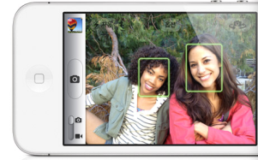
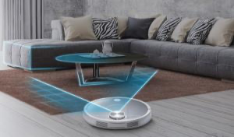
[그림] 카메라 애플리케이션 얼굴 인식
[그림] 로봇 청소기 장애물 인식
인식
예측
Notes:
먼저 인식과 예측을 알아봅시다.
휴대폰에서 카메라 애플리케이션을 실행하고 얼굴을 비추면 이렇게 얼굴 주변에 상자가 표시되면서 얼굴을 좀더 선명하게 조절해 줍니다.
이것은 카메라 프로그램이 여러 이미지 중 얼굴을 인식하고, 적절한 선명도를 예측해서 조절하는 것입니다.
다음으로 오른쪽은 로봇 청소기가 거리 센서를 이용해 장애물을 인식하고 그냥 지나갈지 피해서 갈지를 예측하는 모습입니다.
바로 인간의 지능적 행위인 인식과 예측이 실생활에 적용된 사례라고 할 수 있습니다.

Slide 25
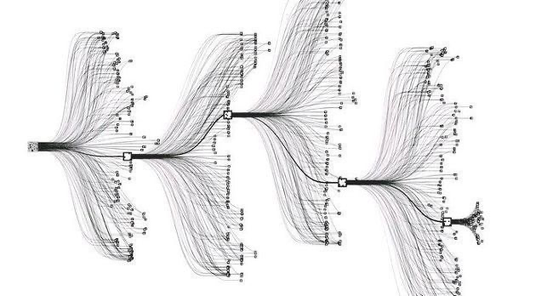
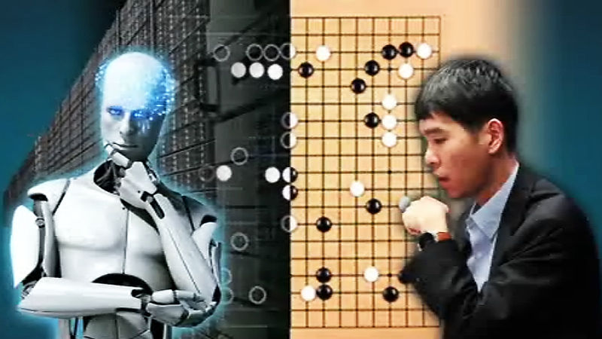
[그림] 알파고와 이세돌의 바둑 경기
[그림] 알파고 탐색 경로 중 일부
문제 해결
(탐색)
예측
Notes:
여기에는 필요하시다면 대본을 적어주세요!
다음은 2016년 전세계를 놀라게 했던 인간바둑기사 이세돌과 인공지능 프로그램 알파고의 바둑경기 입니다.
바둑은 가로 19줄 세로 19줄이 만나는 361개의 교차점 중 하나를 정해 바둑돌을 두어서 더 넓은 공간을 차지하면 이기는 경기입니다.
처음에는 361개 중에 하나 그 다음은 360개 중에 하나로 둘수 있는 수가 점점 줄어드는데 이것을 계산해 보면
바둑의 경우의 수는 약 10의768 승입니다. 이것은 현재 가장 빠르다는 양자컴퓨터로 계산을 해도 1.94*10^726억년이 걸릴 정도로 엄청난 숫자입니다.
그렇다면 알파고는 이것을 모두 계산해서 바둑을 둔 것일까? 그것은 아니다.
바로 이길 확률이 높은 높은 방법을 예측해서 어느 위치에 둘지를 탐색한 것입니다.
마치 사람 처럼 이렇게 하면 이걸것 같다는 예측 또는 감을 기계가 흉내내는 것입니다.

Slide 26
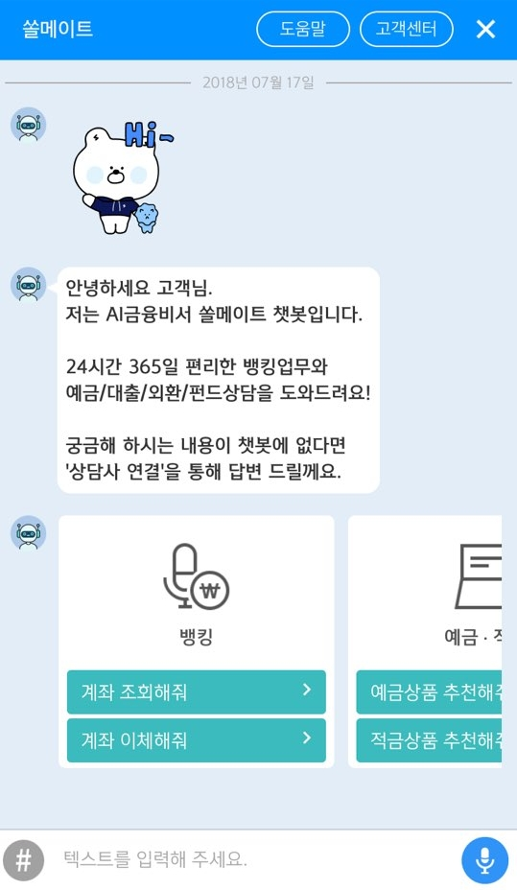
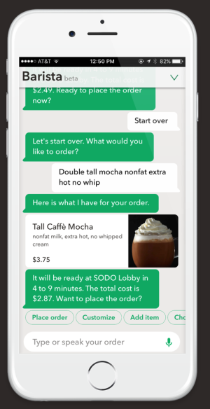
[그림] 은행 업무 챗봇
추론
[그림] 커피 주문 챗봇
Notes:
여기에는 필요하시다면 대본을 적어주세요!
요즘 다양한 분야에 챗봇이 활용되고 있습니다.
은행 업무를 하거나 주문을 하는 등의 일은 전문적인 지식과 이에 따른 정해진 절차나 규칙이 있고 이것을 자동화 해둔다면 사람을 대신해 기계도 이것을 처리할 수 있는데요.
이런 인간의 지능적 행위를 기계가 흉내낸 것을 추론이라고 합니다.

Slide 27
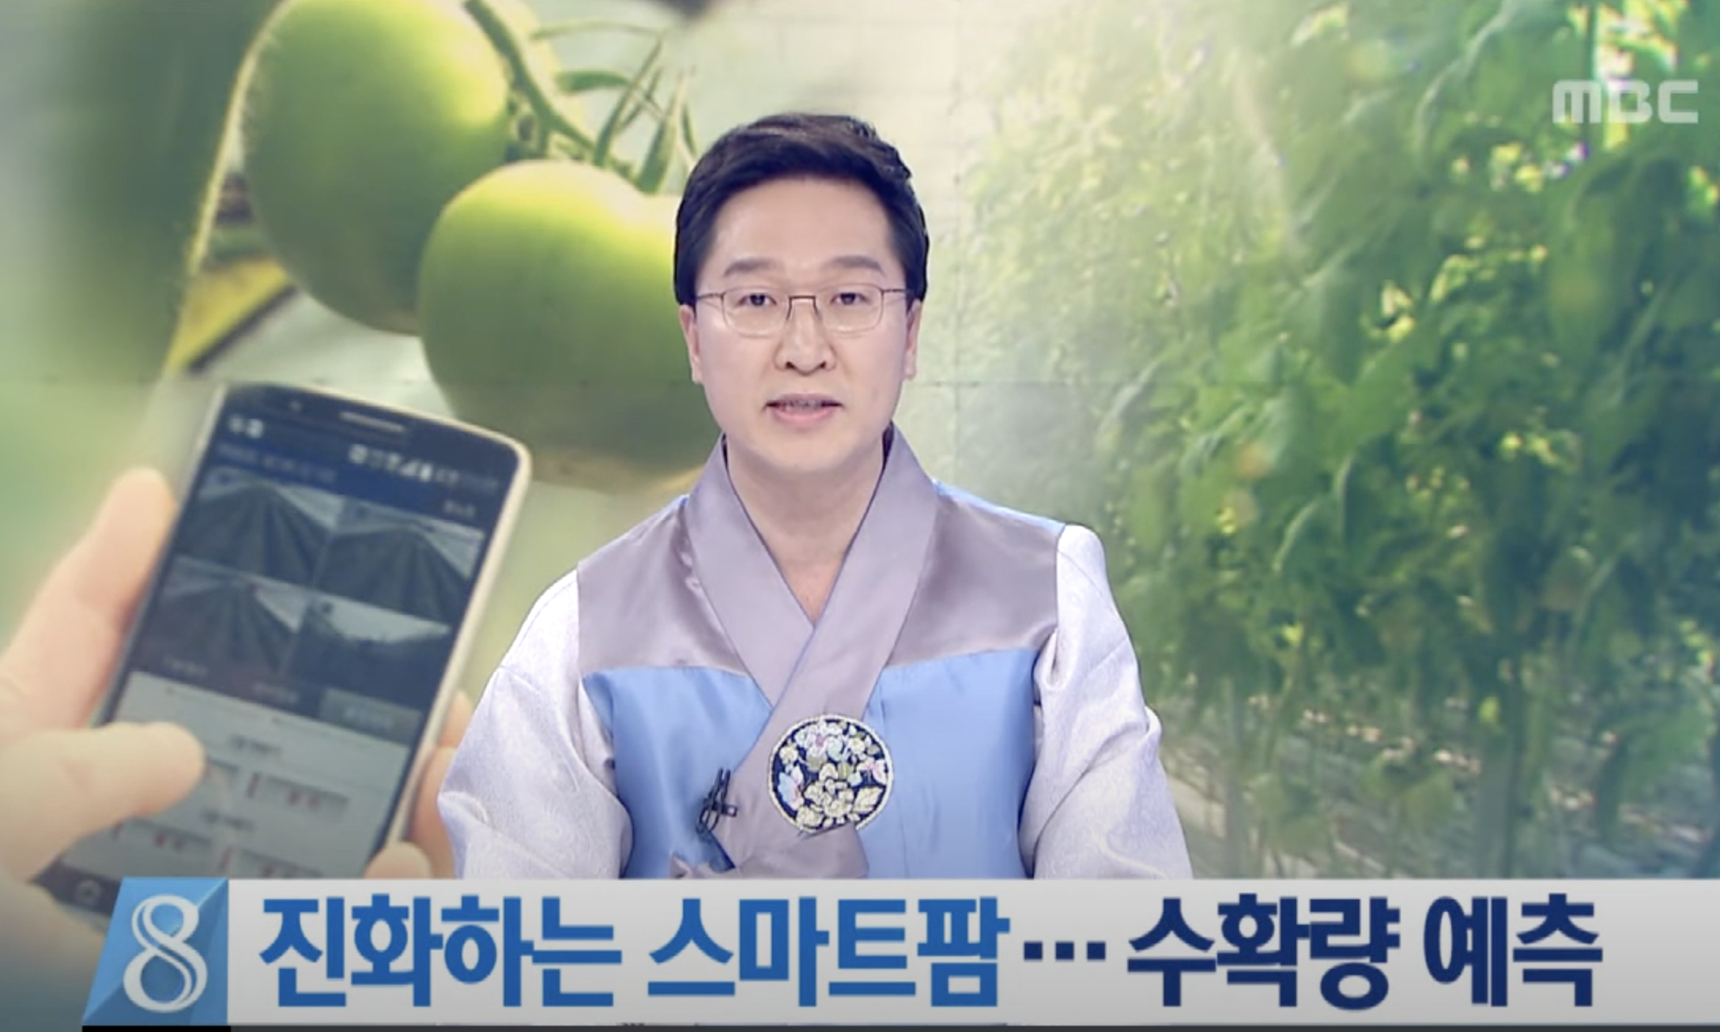
[그림] 수확량을 예측하는 스마트팜 보도 자료
[그림] 데이터를 학습하여 예측에 활용 사례
학습
예측
Notes:
여기에는 필요하시다면 대본을 적어주세요!
비닐하우스 안의 농작물들의 온도, 습도 등의 여러가지 상태를 측정하고 이것을 통해 얼마만큼의 수확량이 될지를 예측하는 기술은 이미 농업 현장에서 활용되고 있습니다.
얼마만큼의 온도나 습도가 되었더니 작년에는 얼마만큼의 농작물이 수확량이 나왔다는 경험을 했고 이것을 활용해 올해의 수확량을 예측한다면 이것을 학습이라고 합니다.
그런데 온도나 습도가 얼마나 되어야 수확량이 많을지를 예측할때 농업 전문가들의 지식이 활용된다면 그것을 추론을 통해 예측이라고 할 수 있습니다.

Slide 28
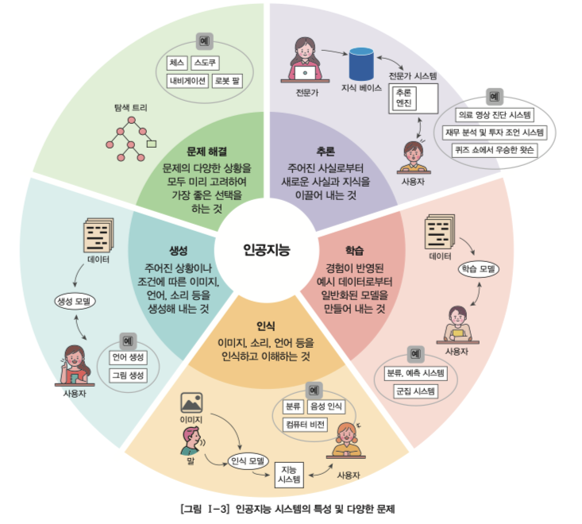

Slide 29
인공지능?
인간의 지능을 컴퓨터로 모방하여 인간의 지능적 행위를 흉내 낼 수 있도록 한 기술
인식
학습
예측
추론
문제 해결
(탐색)
생성
Notes:
인공지능은 이렇게 정의할 수 있습니다.
인공지능이란 인간의 지능을 컴퓨터로 구현하여 인간의 지능적 행위를 흉내 낼 수 있도록 한 기술을 의미합니다.
이때 인간의 지능적 행위란 앞서 실생활 예시에서 간단히 언급했던 인식, 추론, 학습, 예측, 문제해결(탐색)을 의미합니다.
기계가 인식, 추론, 학습, 문제해결(탐색)과 같은 인간의 세부 지능을 모방한다는 것이 어떤 것인지 예시를 통해 알아 보겠습니다.

Slide 30
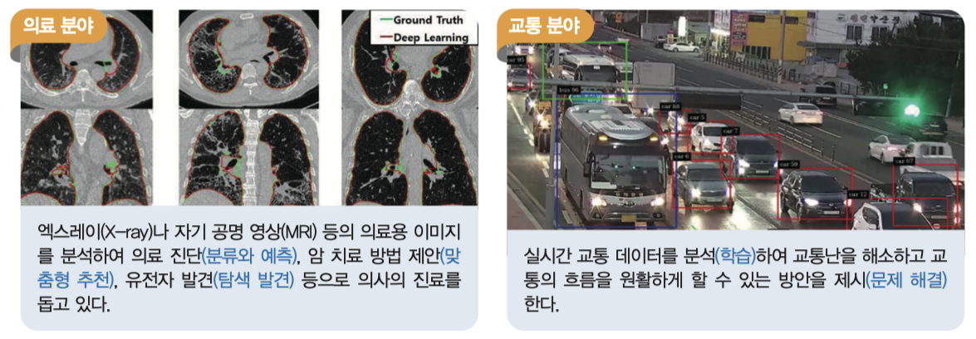
인공지능의 문제 해결 사례

Slide 31
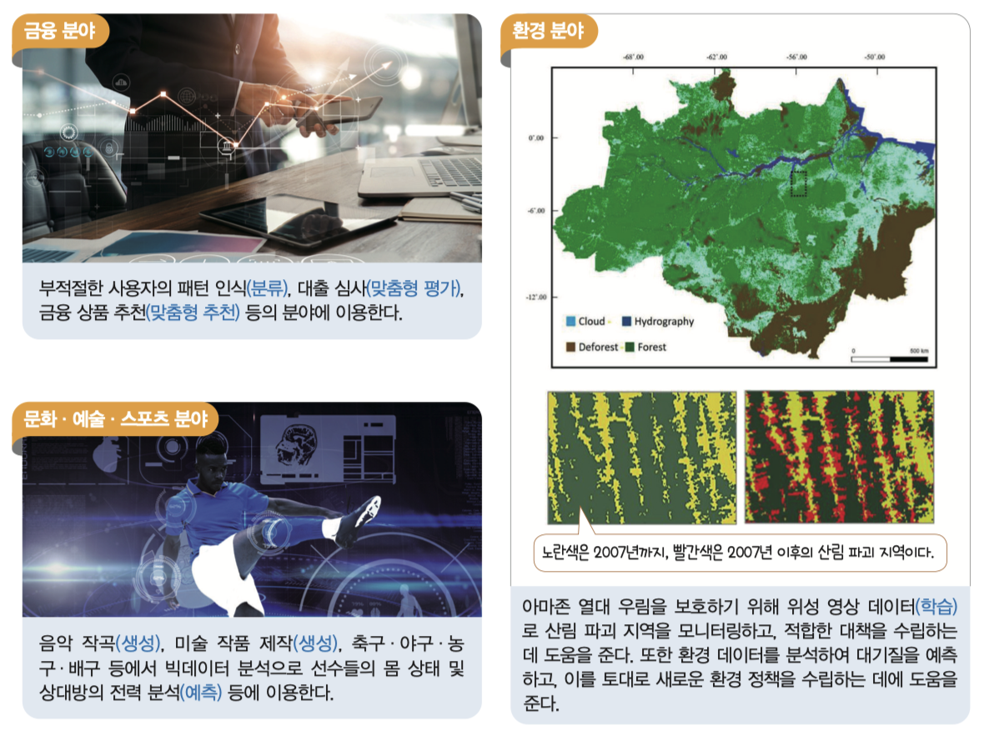
인공지능의 문제 해결 사례

Slide 32
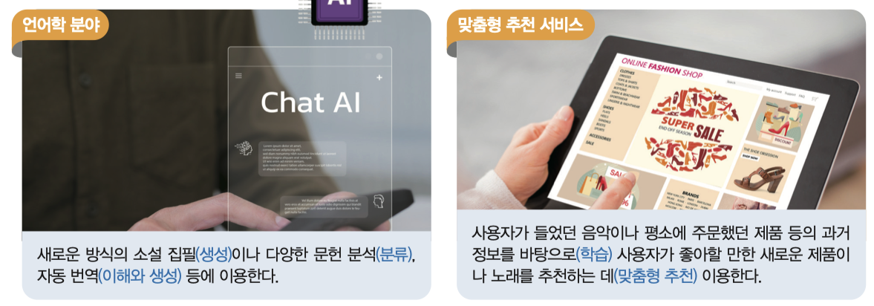
인공지능의 문제 해결 사례

Slide 33
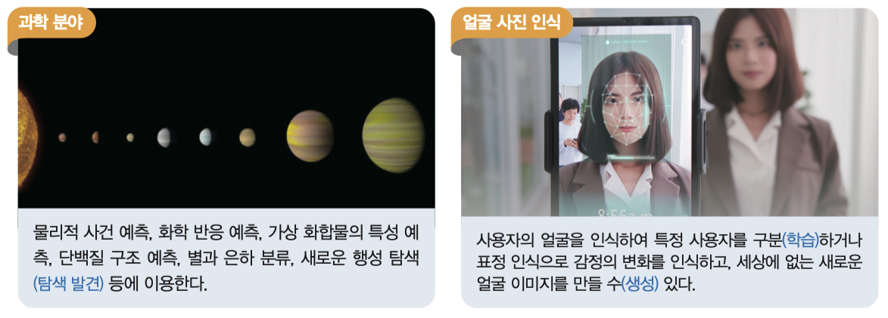
인공지능의 문제 해결 사례

Slide 34
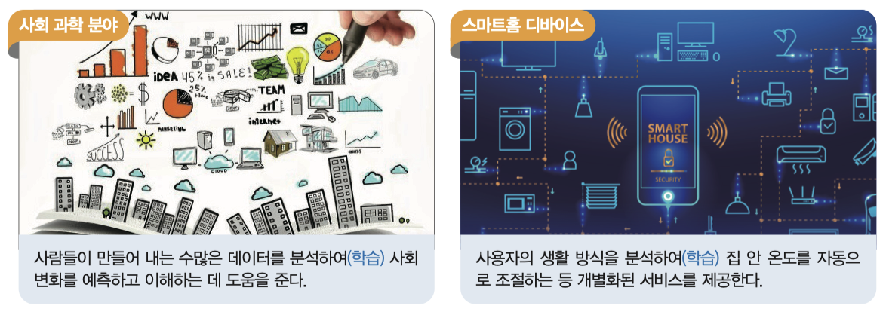
인공지능의 문제 해결 사례

Slide 35
3. 인공지능과 지능에이전트

Slide 36
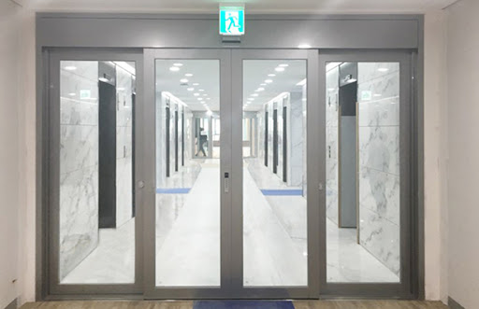
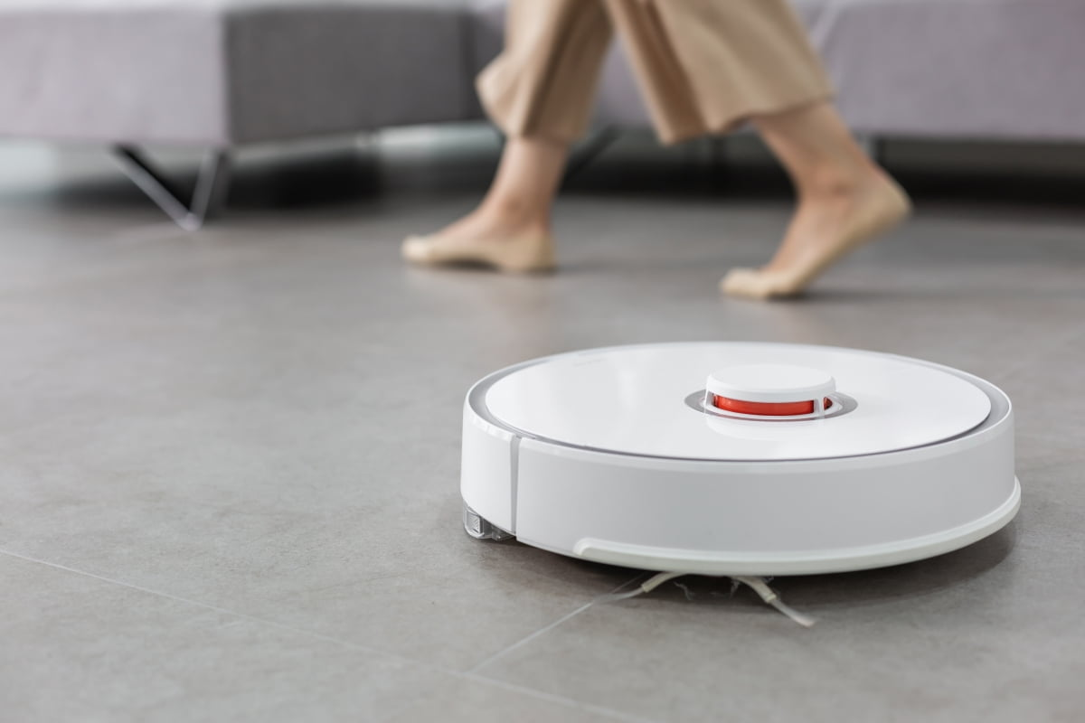
에이전트(Agent)?
누군가를 대신하여 주어진 환경과 자율적으로 상호 작용하며 특정한 역할을 수행하는 개체
자동문 에이전트
청소 에이전트

Slide 37
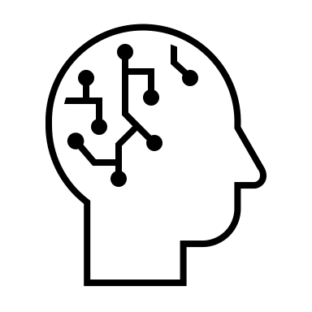
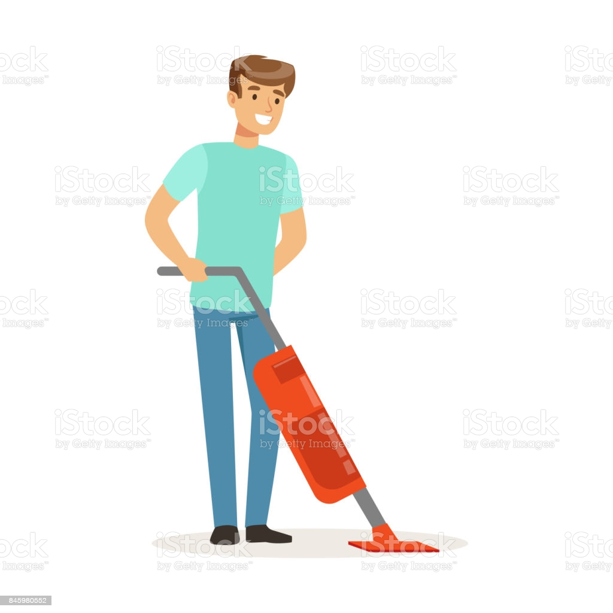
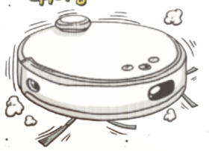
에이전트와 지능에이전트의 비교
자동화
지능화
사람
에이전트
지능 에이전트

Slide 38
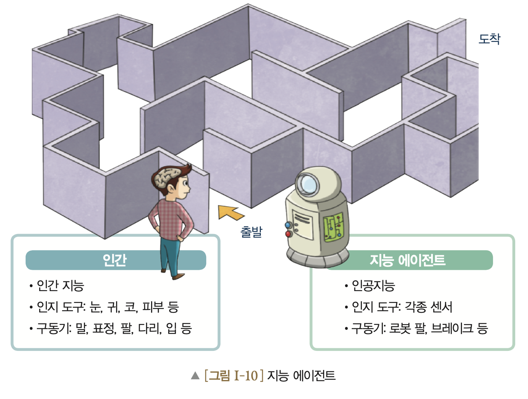
인간과 지능에이전트 비교

Slide 39
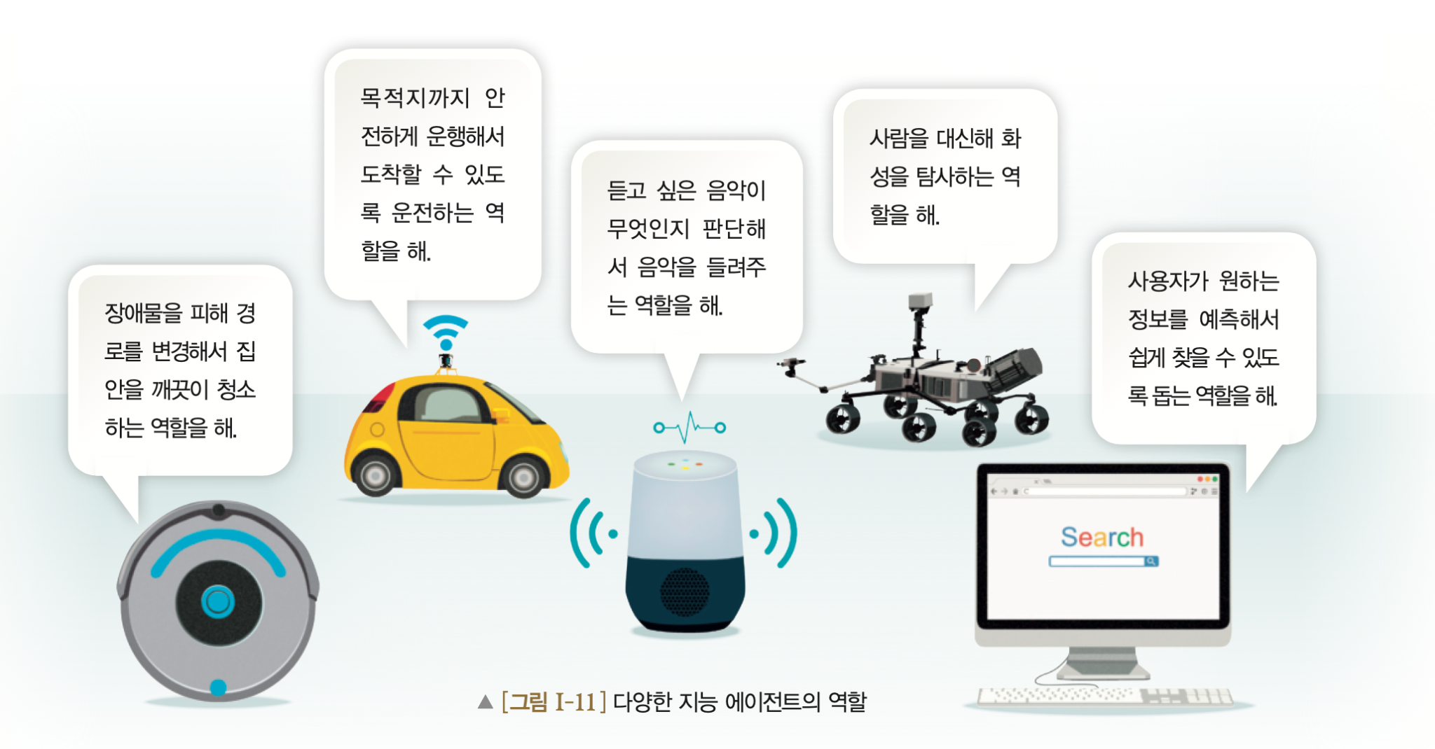
다양한 지능에이전트 사례

Slide 40
4. 과제: 튜링 테스트

Slide 41
(준비) 대화형 인공지능 챗봇
코파일럿‌‌: https://copilot.microsoft.com/chats/N8HFEQ59sPeCzSnwj3t1H
구글Gemini: https://gemini.google.com/app
뤼튼‌‌: https://wrtn.ai

